Slide 1
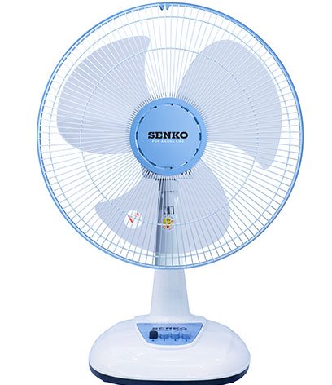
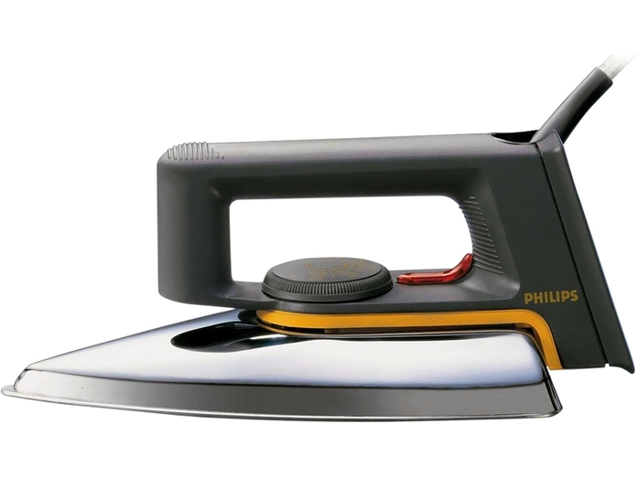
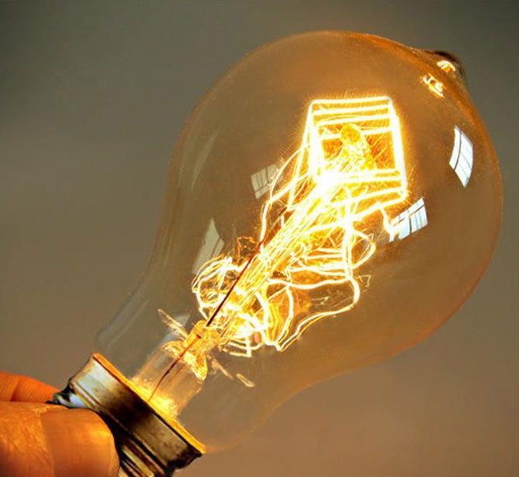
Đặt vấn đề
Các thiết bị điện gia dụng sử dụng dòng điện xoay chiều. Điện áp tức thời đặt vào chúng và cường độ dòng điện tức thời chạy qua chúng luôn thay đổi theo thời gian.
$$i$$
$$uRLC$$
Vậy tính toán công suất tiêu thụ qua chúng như thế nào?

Slide 2
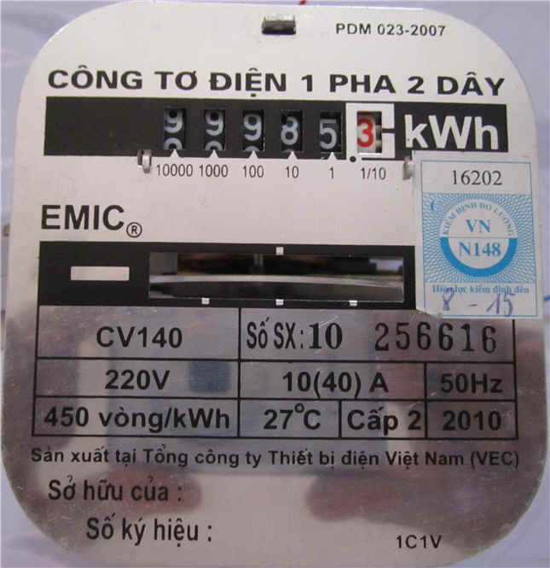
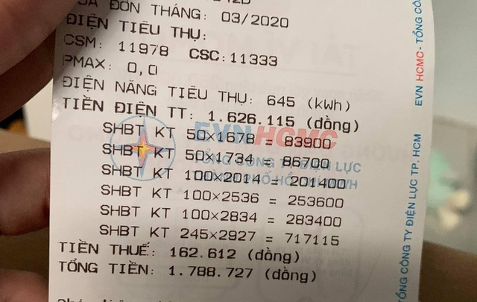
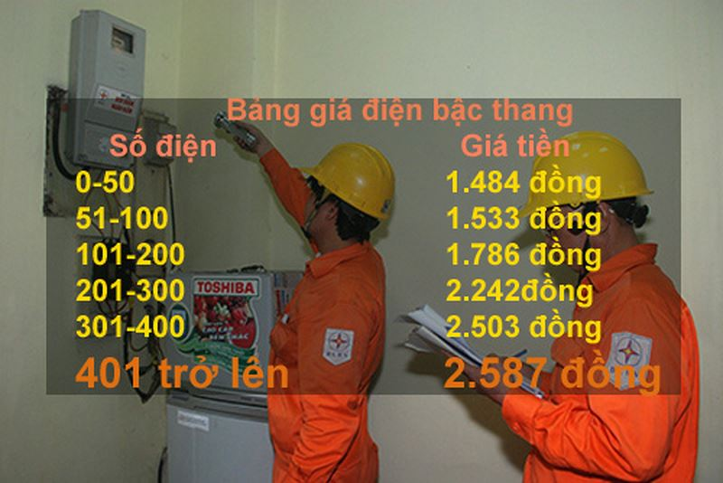
Đặt vấn đề
kWh là gì? công ty điện lực đã đo đại lượng nào để tính tiền điện nhà mình vậy nhỉ?

Slide 3
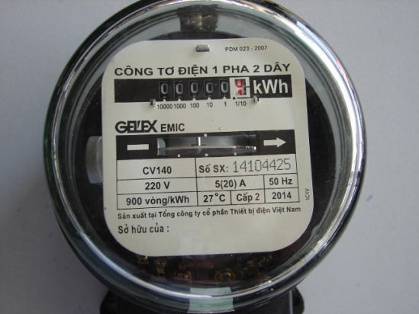
Bài 15:
Công suất tiêu thụ của mạch điện xoay chiều. Hệ số công suất

Slide 4
I
Công suất của mạch điện xoay chiều
1. Biểu thức của công suất
Xét một mạch điện xoay chiều hình sin
∼
u
- Điện áp hai đầu mạch:
$$u=U\sqrt{2}cos(ωt+φ)$$
i
Mạch tiêu thụ
Cường độ dòng điện tức thời trong mạch:
$i=I\sqrt{2}cos⁡(ωt)$
Tại thời điểm t, dòng điện chạy trong mạch theo một chiều nào đó. Áp dụng công thức tính công suất của dòng điện
⇒ Công suất tiêu thụ trong mạch tại thời điểm t:
p = ui

Slide 5
I
Công suất của mạch điện xoay chiều
1. Biểu thức của công suất
- Công suất tức thời của mạch điện xoay chiều:
$$\cos{a}.\cos{b}=\frac{1}{2}\left[\cos{(}a+b)+\cos\left(a−b\right)\right]$$
p = ui = 2UIcosωtcos(ωt + ϕ)
= UI[cosϕ + cos(2ωt + ϕ)]
Vì cosϕ không đổi nên
$$\overline{cosφ}=cosφ$$
Và trong một chu kỳ thì:
$$\overline{cos(2ωt+φ)}=0$$
P = UIcosϕ
- Công suất điện tiêu thụ trung bình trong một chu kì:

Slide 6
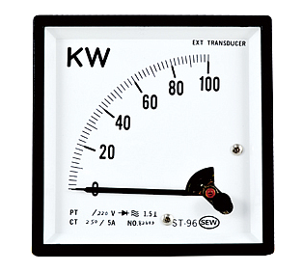
I
Công suất của mạch điện xoay chiều
1. Biểu thức của công suất
- Công suất điện tiêu thụ trung bình trong một chu kì:
P = UIcosϕ
(W)
- Nếu thời gian dùng điện t >> T, thì P cũng là công suất tiêu thụ điện trung bình của mạch trong thời gian đó.
+ Đơn vị của công suất là oát (W), dụng cụ đo công suất là oát kế.
Hình ảnh một số oát kế.

Slide 7
I
Công suất của mạch điện xoay chiều
2. Điện năng tiêu thụ của mạch điện
- Điện năng tiêu thụ trong mạch điện trong thời gian t:
W = P.t
(J)
+ Đơn vị của điện năng là Jun (J)
+ Dụng cụ đo điện năng là công tơ điện. Mỗi số của công tơ điện là:
1kWh = 3600000 J.

Slide 8
Thảo luận
Vậy công suất tiêu thụ trong một mạch điện xoay chiều bất kì là
P = UIcosϕ
Trong đó U, I lần lượt là điện áp hiệu dụng và cường độ dòng điện hiệu dụng của mạch.
Vậy thừa số cosϕ có vai trò như thế nào? Liệu cosϕ có quan trọng trong việc sử dụng điện năng?

Slide 9
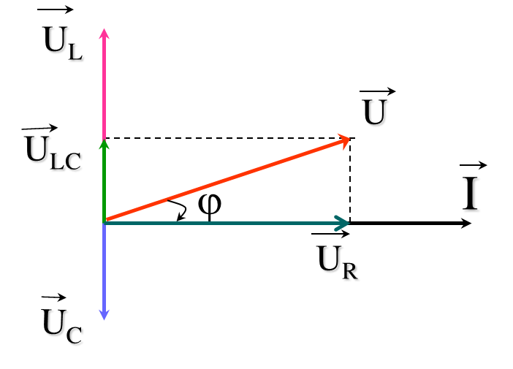
II
Hệ số công suất
1. Biểu thức hệ số công suất
cosφ: được gọi là hệ số công suất
Vì góc $\left|φ\right|$ ≤ 90⁰ nên 0 ≤ cosφ ≤ 1.
$$c\text{os}φ=\frac{U_{R}}{U}=\frac{R}{Z}$$
$$=IZ.I\frac{R}{Z}=I^{2}R$$
- Công suất tiêu thụ trong mạch:
P = UIcosϕ
$$P=I^{2}R$$
Công suất tiêu thụ trong đoạn mạch RLC mắc nối tiếp bằng công suất tỏa nhiệt trên R. L và C không tiêu thụ điện.

Slide 10
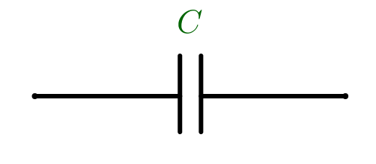
II
Hệ số công suất
1. Biểu thức hệ số công suất
cos$φ=\frac{U_{R}}{U}=\frac{R}{Z}$
R
Mạch | $$cos φ$$
1
0
0
$$\frac{R}{\sqrt{R^{2}+{\left(\frac{1}{c ω}\right)}^{2}}}$$
$$\frac{R}{\sqrt{R^{2}+{\left(Lω\right)}^{2}}}$$

Slide 11
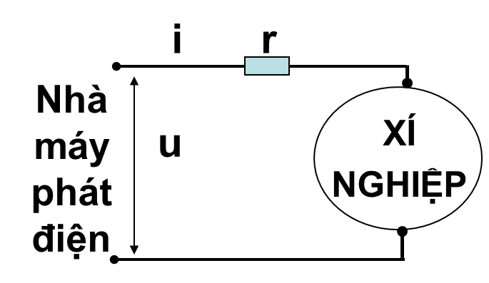
II
Hệ số công suất
2. Tầm quan trọng của hệ số công suất trong quá trình cung cấp và sử dụng điện năng
- Các động cơ, máy điện khi vận hành ổn định có công suất P không đổi.
⇒ Cường độ hiệu dụng dẫn từ nhà máy đến đường dây:
$$I=\frac{P}{U.c\text{os}φ}$$
$$=r\frac{P^{2}}{U^{2}c\text{o}{\text{s}}^{2}φ}$$
- Công suất hao phí trên dây tải:
$$P_{hp}=rI^{2}$$
⇒ Để nâng cao hiệu quả sử dụng và tiết kiệm điện năng thì cần nâng cao hệ số công suất.

Slide 12
II
Hệ số công suất
2. Tầm quan trọng của hệ số công suất trong quá trình cung cấp và sử dụng điện năng
$$\vec{U_{L}}$$
$$\vec{U}$$
$$\vec{U_{L}}$$
$$\vec{U}$$
$$\vec{U_{LC}}$$
$$φ$$
$$φ$$
$$\vec{U_{R}}$$
$$\vec{I}$$
$$\vec{U_{R}}$$
$$\vec{I}$$
$$\vec{U_{C}}$$
- Để tăng cosϕ ( Giảm ϕ)
→ Mắc thêm tụ điện
Quy định: cosφ ≥ 0,85

Slide 13
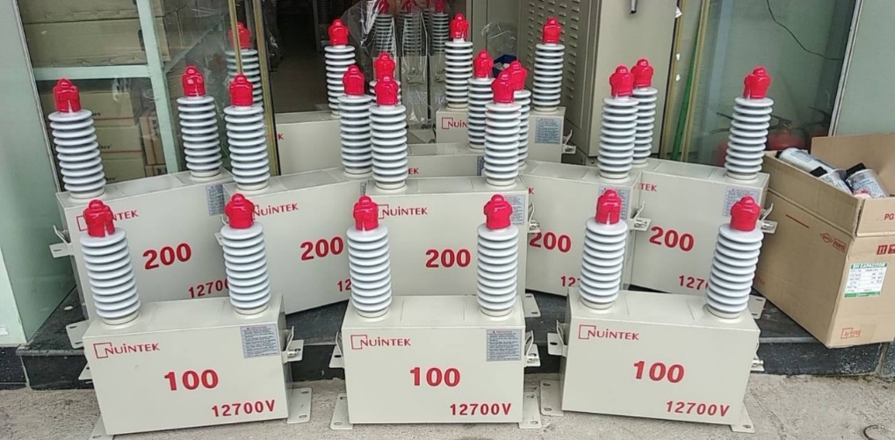
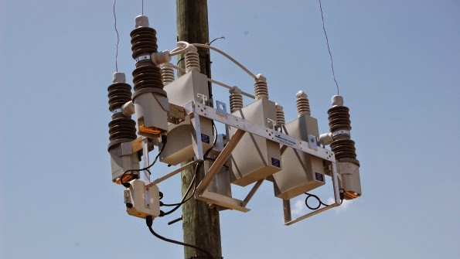
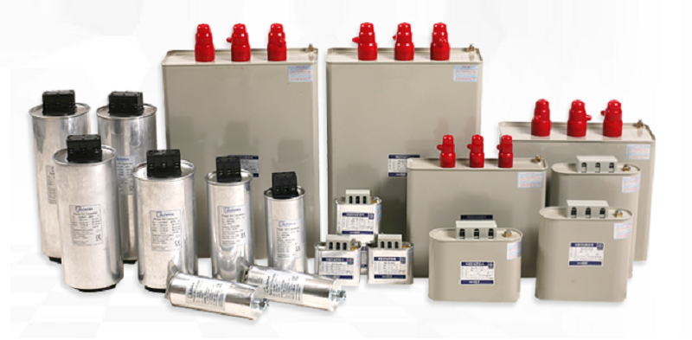
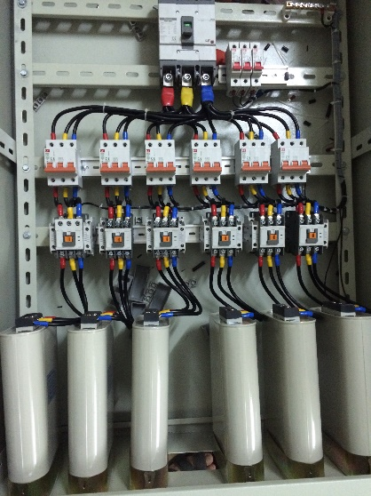
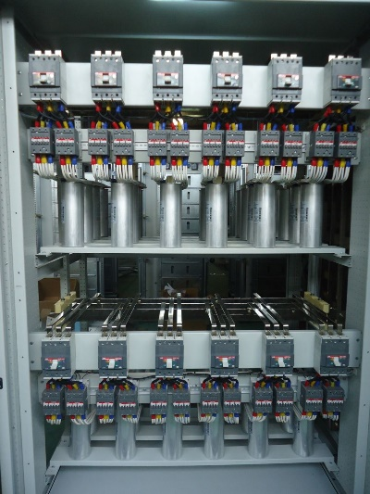
Vận dụng
Thực tế người ta tăng hệ số công suất cho mạng điện như thế nào?
→ Người ta mắc thêm các tụ điện (gọi là tụ bù) để nâng cao hệ số công suất
Tụ bù trung thế
Tụ bù hạ thế

Slide 14
Thảo luận
Công suất tiêu thụ trong một mạch điện xoay chiều bất kì là
cosϕ: hệ số công suất
P_{bk} = UI được gọi là công suất biểu kiến
P = UIcosϕ
Công suất biểu kiến P_{bk} = UI nêu lên khả năng cung cấp điện năng cho mạch (tùy thuộc vào thiết bị truyền tải và cung cấp)
Công suất tác dụng P = UIcosϕ cho biết công suất thực sự tiêu thụ trong mạch (P ≤ P_{bk})
Để phân biệt:
Công suất biểu kiến: P_{bk} = UI đơn vị VA (volt-ample)
Công suất tác dụng: P = UIcosϕ đơn vị W (oát )

Slide 15
Trong đoạn mạch RLC nối tiếp với cuộn cảm thuần, gọi Z là tổng trở của mạch thì hệ số công suất của đoạn mạch được tính bởi
cosφ = $\frac{R}{Z}$.
$$cosφ = \frac{Z}{R}.$$
$$cosφ = \frac{Z}{\sqrt{R^{2} + Z^{2}}}.$$
$$cosφ = \frac{R}{\sqrt{R^{2} + Z^{2}}}.$$

Slide 16
Công thức xác định công suất của dòng điện xoay chiều là
P = UI.
P = UIcosφ.
P = UIsinφ.
$$P = \frac{U^{2}}{R}.$$

Slide 17
Đặt điện áp vào hai đầu đoạn mạch gồm điện trở thuần, cuộn cảm thuần và tụ điện mắc nối tiếp thì điện áp hiệu dụng giữa hai đầu điện trở thuần là . Hệ số công suất của mạch là
$$\frac{\sqrt{2}}{2}.$$
$$\sqrt{2}.$$
$$\sqrt{\frac{3}{2}}.$$
1.

